Slide 1
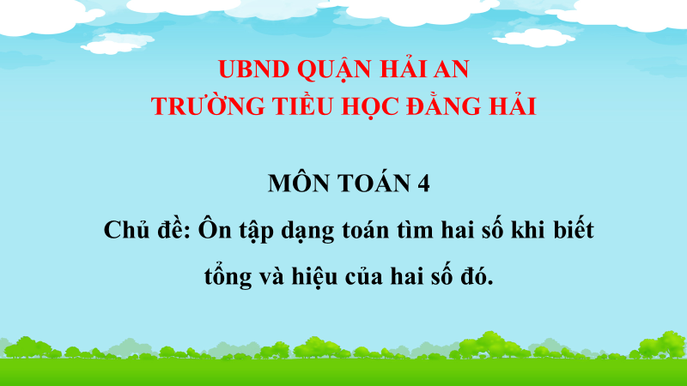

Slide 2

TOÁN ÔN TẬP TÌM HAI SỐ KHI BIẾT TỔNG VÀ HIỆU
CỦA HAI SỐ ĐÓ
I. Kiến thức cần nhớ
SỐ BÉ = ( Tổng – Hiệu ) : 2
SỐ LỚN = ( Tổng + Hiệu ) : 2

Slide 3
Cách 1:
Bước 1: Tìm số bé = ( Tổng – hiệu ) : 2
Bước 2: Tìm số lớn = Tổng – số bé
Hoặc tìm số lớn = Hiệu + số bé
Có 2 cách
Cách 2:
Bước 1: Tìm số lớn = ( Tổng + hiệu ) : 2
Bước 2: Tìm số bé = Tổng – số lớn
Hoặc tìm số bé = Số lớn – hiệu

Slide 4
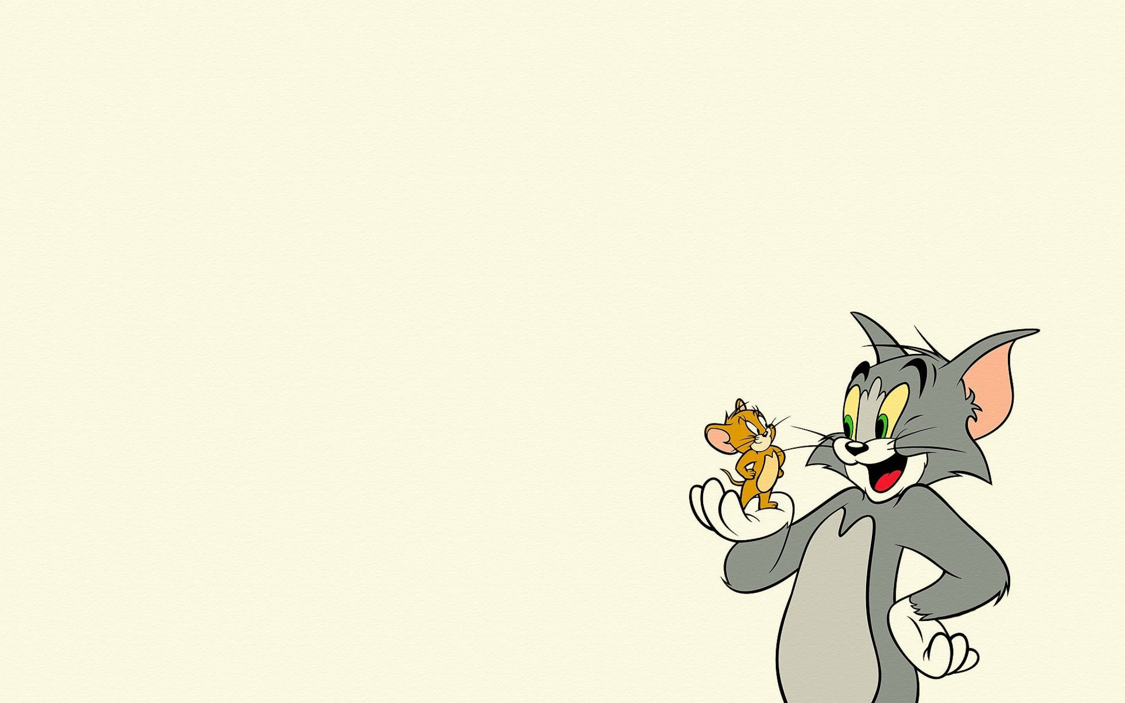
II. Luyện tập
Bài 1: Hiện nay tổng số tuổi hai bố con là 50. Bố hơn con 28 tuổi. Hỏi bố bao nhiêu tuổi, con bao nhiêu tuổi ?
Bài giải
Tuổi của bố là:
( 50 + 28 ) : 2 = 39 ( tuổi)
Tuổi của con là:
50 – 39 = 11 ( tuổi )
Đáp số: Tuổi bố 39 tuổi
Tuổi con: 11 tuổi

Slide 5

II. Luyện tập
Bài 2:Một sân vận động hình chữ nhật có chu vi là 424m, chiều dài hơn chiều rộng 36m. Tính diện tích sân vận động hình chữ nhật đó?
Bài giải
Nửa chu vi sân vận động hình chữ nhật là:
424 : 2 = 212 ( m)
Chiều dài sân vận động hình chữ nhật đó là:
( 212 + 36 ) : 2 = 124 ( m )
Chiều rộng sân vận động hình chữ nhật đó là :
124 – 36 = 88 ( m)
Diện tích sân vận động hình chữ nhật đó là:
124 x 88 = 10 912 (m² )
Đáp số: 10 912 m²

Slide 6

II. Luyện tập
Bài 3: Trung binh cả hai ngày cửa hàng lương thực nhập về tất cả 3 tấn 5 tạ thóc. Biết rằng ngày thứ nhất nhập về ít hơn ngày thứ hai là 6 tạ thóc. Hỏi mỗi ngày cửa hàng nhập về bao nhiêu tạ thóc ?
Bài giải
Đổi 3 tấn 5 tạ = 35 tạ
Cả hai ngày nhập về số tạ thóc là:
35 x 2 = 70 ( tạ )
Ngày thứ nhất nhập về số tạ thóc là:
( 70 – 6) : 2 = 32 ( tạ )
Ngày thứ hai nhập về số tạ thóc là:
32 + 6 = 38 ( tạ )
Đáp số: Ngày thứ nhất: 32 tạ
Ngày thứ hai: 38 tạ

Slide 7

Xin chân thành cảm ơn!

